Slide 1

汽车空调附件
讲师：王际军

Slide 2
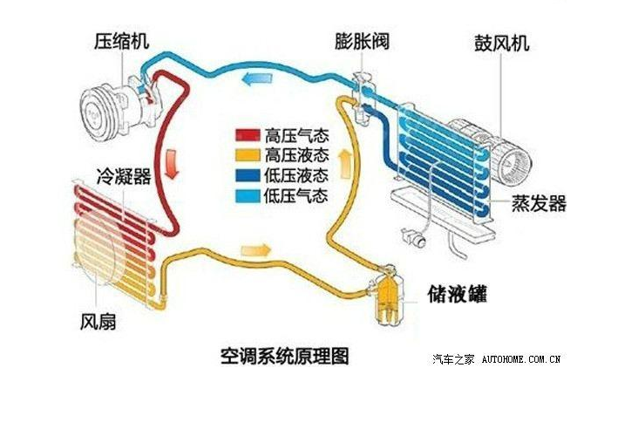
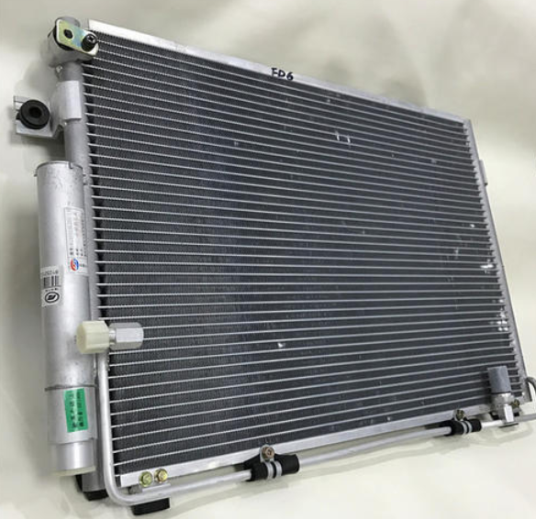
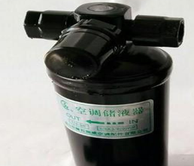
汽车空调附件
一、储液罐
1、储液罐的作用
过滤 储液 干燥

Slide 3
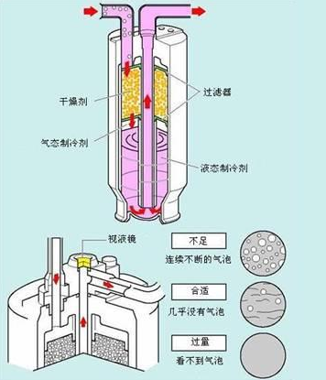
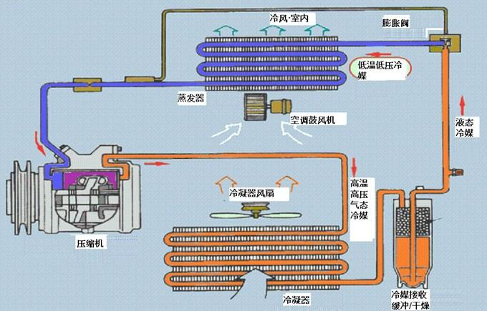
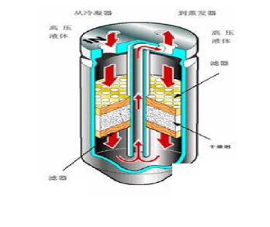
汽车空调附件
一、储液罐
1、储液罐的作用
2、储液罐的结构

Slide 4
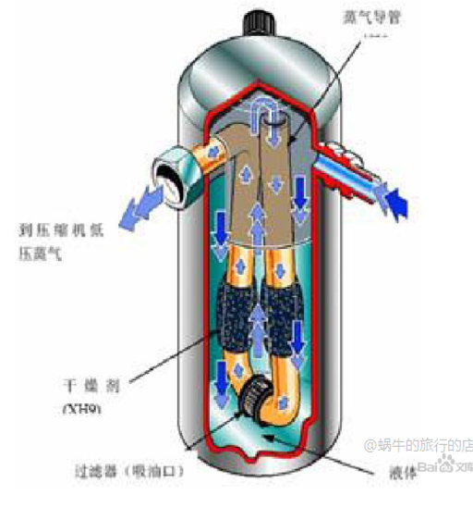

汽车空调附件
导管
一、储液罐
1、储液罐的作用
2、储液罐的结构
二、集液器
1、集液器的结构
到压缩机
干燥剂
过滤器（分子筛）和小孔
液态制冷剂和冷冻油

Slide 5
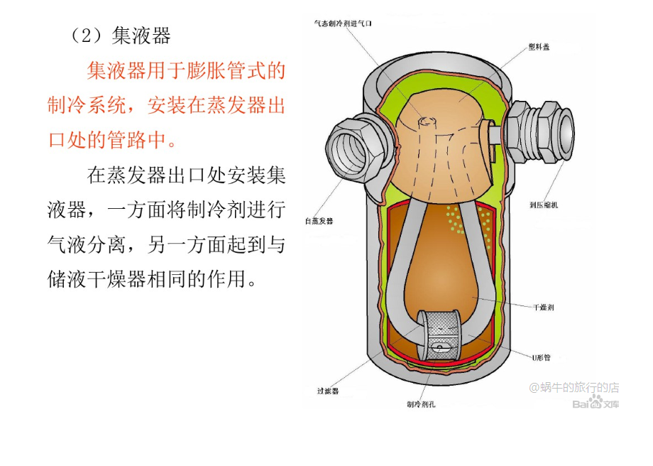

汽车空调附件
一、储液罐
1、储液罐的作用
2、储液罐的结构
二、集液器
1、集液器的结构
2、集液器的作用
存储、供给：低压管道中存储制冷剂（气/液）和
冷冻油并供给
气化 ：液态制冷剂在底部积累 吸热气化后从分子筛
滤 网流入补充，防止液击
干燥过滤：制冷剂和冷冻油被干燥剂
吸收其中水分 并 被分子筛过滤
稳定压力：向压缩机补入气态制冷剂
稳定低压管道压力
气态流入
分子筛
油孔
冷冻油流动

Slide 6
汽车空调附件
一、储液罐
1、储液罐的作用
2、储液罐的结构
二、集液器
1、集液器的作用
2、集液器的结构
三、制冷管路
1、制冷管路的作用：
连接，导向，引流，阻尼振动

Slide 7
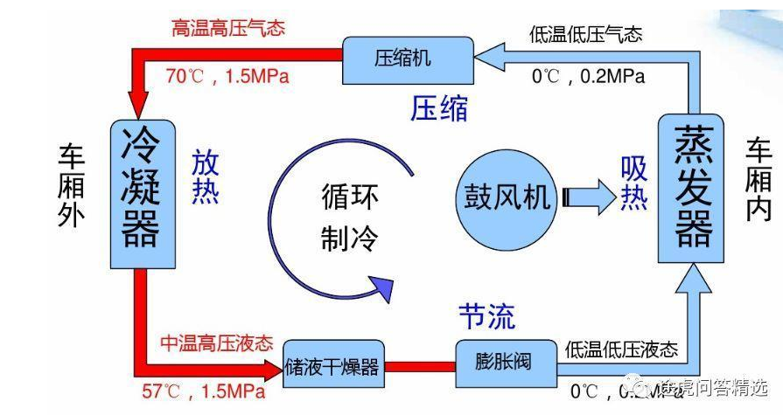
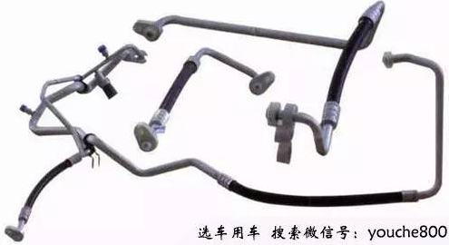
汽车空调附件
一、储液罐
1、储液罐的作用
2、储液罐的结构
二、集液器
1、集液器的作用
2、集液器的结构
三、制冷管路
1、制冷管路的作用
2、制冷管路的要求
1、抗压力：高压管道承压
2、抗拉伸：连接点制冷剂压力
3、散热性：高温管道散热
4、抗振性：连接固定件和运动件的管路采用软连接
5、接头：铝管与空调胶管扣压量和扣压力及金属管道连接方式和紧固力矩
6、密封：金属管道连接端口有密封圈

Slide 8
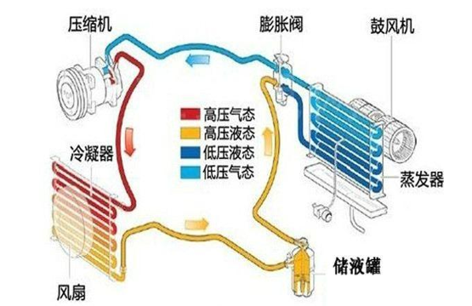

汽车空调附件
一、储液罐
1、储液罐的作用
2、储液罐的结构
二、集液器
1、集液器的作用
2、集液器的结构
三、制冷管路
1、制冷管路的作用
汽车空调管路组合
1.铝管
2.接头（压板，接头）
3.空调胶管
4.空调波纹管
5.铝套
6.加注口
7.视液镜
8.压力开关
9.O形圈
10.塑料堵帽
2、制冷管路的要求
3、制冷管路的组成

Slide 9
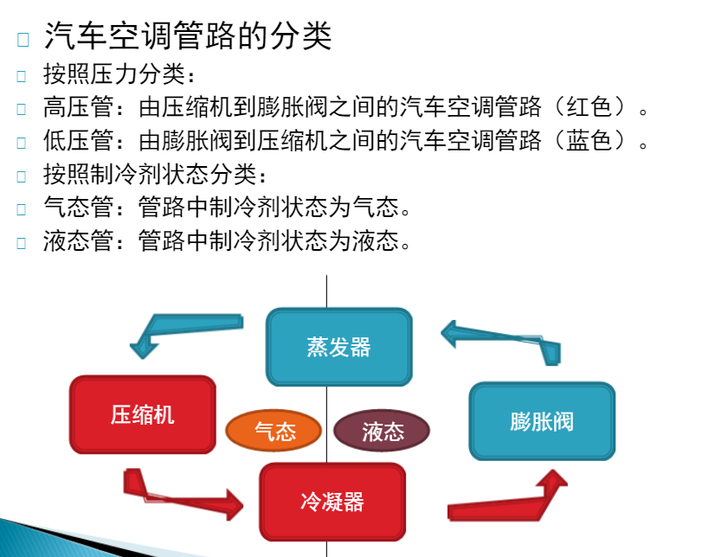

汽车空调管路分类
按压力分类
高压管
低压管
按制冷剂状态分类
气态管
液态管
汽车空调附件
一、储液罐
1、储液罐的作用
2、储液罐的结构
二、集液器
1、集液器的作用
2、集液器的结构
三、制冷管路
1、制冷管路的作用
2、制冷管路的要求
3、制冷管路的组成
4、制冷管道的分类
管道分类：铝管 铜管 胶管
单管，同轴管
螺纹接头管，压合接头管

Slide 10
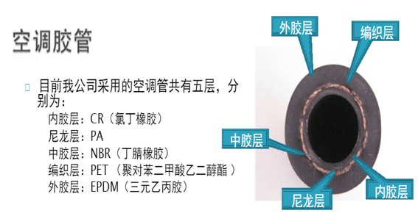
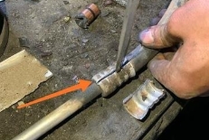
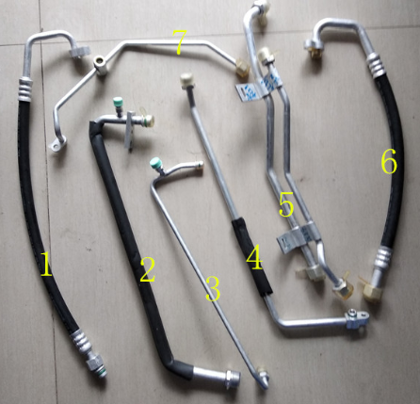
汽车空调附件
一、储液罐
1、储液罐的作用
2、储液罐的结构
二、集液器
1、集液器的作用
2、集液器的结构
三、制冷管路
1、制冷管路的作用
2、制冷管路的要求
3、制冷管路的组成
4、制冷管道的分类
1)铝胶管，金属管

Slide 11
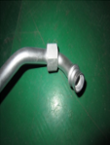
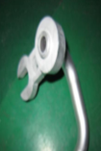
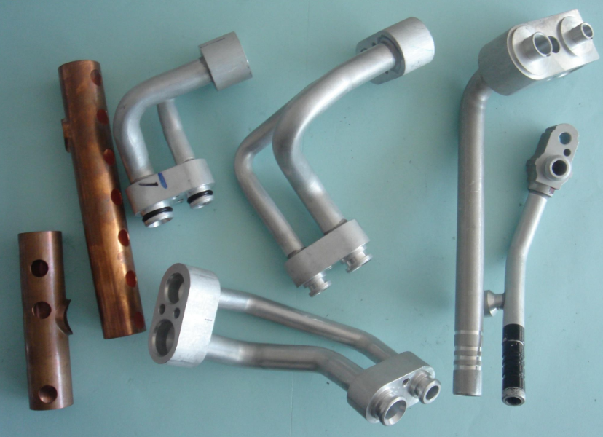
汽车空调附件
一、储液罐
1、储液罐的作用
2、储液罐的结构
二、集液器
1、集液器的作用
2、集液器的结构
三、制冷管路
1、制冷管路的作用
2、制冷管路的要求
3、制冷管路的组成
4、制冷管道的分类
1)铝胶管，金属管
2）管路接头：螺纹连接；压板连接

Slide 12
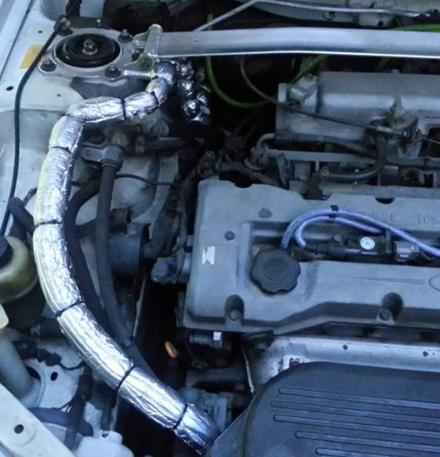
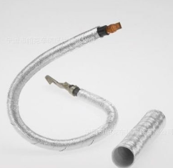
汽车空调附件
一、储液罐
1、储液罐的作用
2、储液罐的结构
二、集液器
1、集液器的作用
2、集液器的结构
三、制冷管路
1、制冷管路的作用
1.使用温度范围宽，阻燃，自熄，使用安全
2.接口方便密封性能好
3.能加强周围环境的负荷抵抗力，可敷设在凹凸不平物体上
4.耐化学腐蚀，可承受酸碱环境
2、制冷管路的要求
3、制冷管路的组成
4、制冷管道的分类
1)铝胶管，金属管
2）管路接头：螺纹连接；压板连接
3）波纹管

Slide 13
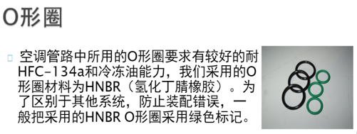
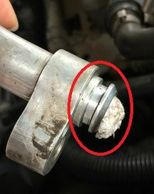
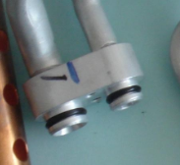
汽车空调附件
一、储液罐
1、储液罐的作用
2、储液罐的结构
二、集液器
1、集液器的作用
2、集液器的结构
三、制冷管路
1、制冷管路的作用
2、制冷管路的要求
3、制冷管路的组成
4、制冷管道的分类
1)铝胶管，金属管
端面密封
径向密封
2）管路接头：螺纹连接；压板连接
3）波纹管
4）接口密封

Slide 14
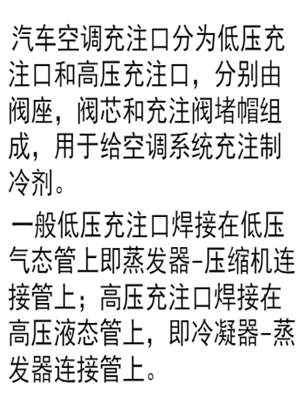
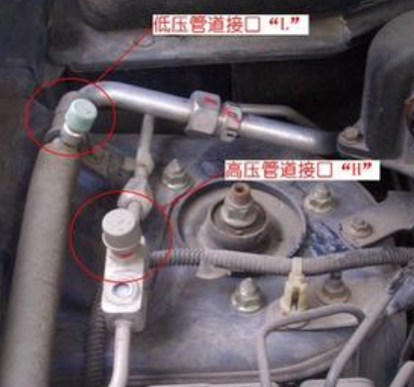
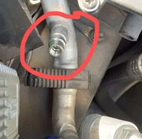
汽车空调附件
一、储液罐
1、储液罐的作用
2、储液罐的结构
二、集液器
1、集液器的作用
2、集液器的结构
三、制冷管路
1、制冷管路的作用
2、制冷管路的要求
3、制冷管路的组成
4、制冷管道的分类
1)铝胶管，金属管
2）管路接头：螺纹连接；压板连接
3）波纹管
4）接口密封
5）加注口

